Slide 1
O ZDRAVÍ SA UČÍME A PRE ZDRAVIE CVIČÍME

Slide 2
TÉMA : ZDRAVÝ ATÍVNY ŽIVOTNÝ ŠTÝL
AKTIVITY:
Tvoríme svoju pyramídu zdravia
Hudobná výchova v pohybe
Minúta pre srdiečko
Beh nádeje
Rozhlasové okienko
Čo robíme pre svoje zdravie
Rady pre mimozemskú civilizáciu

Slide 3
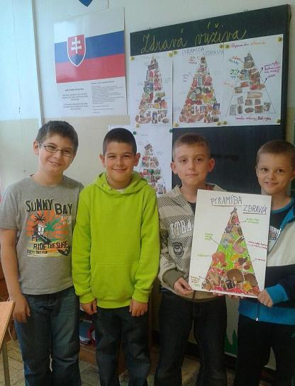
AKTIVITA:
TVORÍME SVOJU PYRYMÍDU ZDRAVIA
IV.C – 21 žiakov
Na hodine tvorivého písania sme sa rozprávali o zdravom jedle, o jednotlivých zložkách našej stravy, čo by sme mali jesť a čo zdravé nie je. Potom sa deti rozdelili do skupín a vytvárali "Pyramídy zdravia" - plagáty so zdravou stravou. Žiaci vystrihovali a lepili rôzne druhy potravín, ovocie a zeleninu. Na konci hodiny deti plagáty prezentovali a vystavili na nástenke.

Slide 4
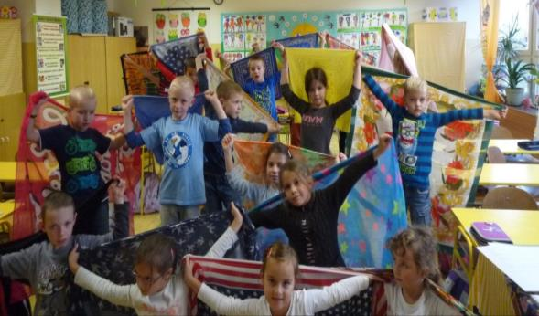
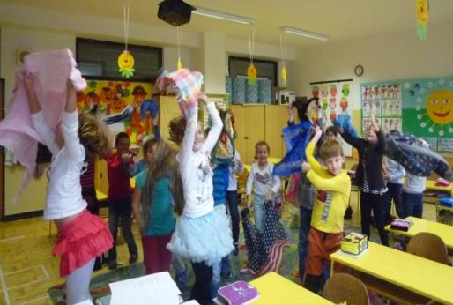
AKTIVITA: HUDOBNÁ VÝCHOVA V POHYBE
II.A -20 žiakov
Tanec a pohyb v spojení s hudbou je nám veľmi blízky. Vyskúšali sme si ho na hudobnej výchove.
Aj na iných vyučovacích hodinách sme zaradili „minútku pre srdiečko“.

Slide 5
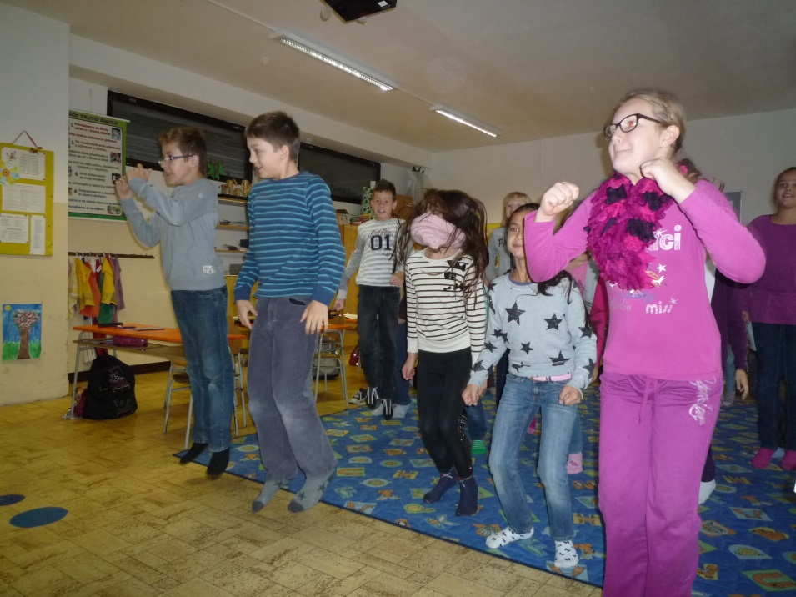

AKTIVITA: MINÚTA PRE SRDIEČKO IV.A – 22 žiakov
Pozrite si video -
Skáčeme pre srdiečko:
Každý deň sme si našli v rámci vyučovania telovýchovnú chvíľku. Minútka skákania nám rozprúdila krv a svojmu srdiečku sme pomohli byť silnejšie a vytrvalejšie. Pravidelný pohyb odporúčame všetkým svojim spolužiakom.

Slide 6
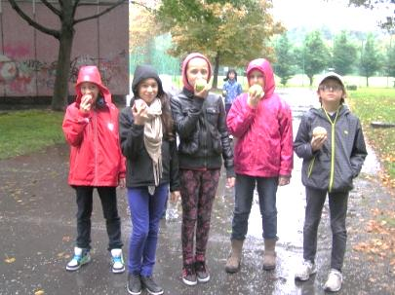
AKTIVITA: BEH NÁDEJE
V.A – 22 žiakov
Niektorí žiaci z triedy sa zúčastnili Behu nádeje. Počasie nám neprialo, pršalo. Po prekonaní 1 km dlhej trate chôdzou alebo behom sme v cieli dostali odmenu v podobe sladkého a šťavnatého jablka.

Slide 7
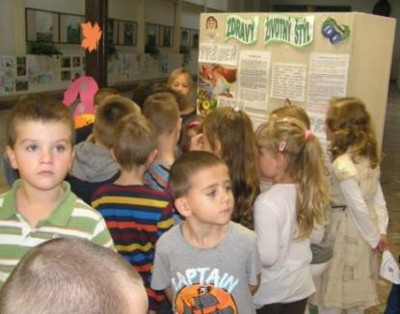
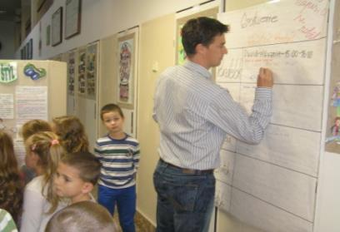
AKTIVITA: ČO ROBÍME PRE SVOJE ZDRAVIE
ŽIACI A PEDAGÓGOVIA - 30
Vytvorili sme si nástenku zápisov zdravých aktivít prospešných pre naše zdravie. Aktivitami sa chceli vzájomne inšpirovať a podporovať zdravý životný štýl .
Aký druh športu sme robili a ako často. Do ankety sa zapojili aj učitelia.

Slide 8
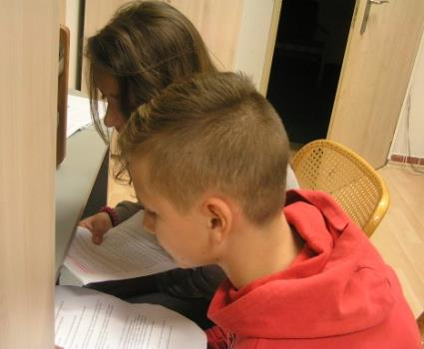
AKTIVITA: ROZHLASOVÉ OKIENKO
VIII.B, VII.A -15 žiakov
Starší žiaci sa prihovorili všetkým spolužiakom cez školský rozhlas. Vyzdvihli význam stravy pre zdravie človeka. Okrem stravy aj pohyb a dostatok spánku. V závere relácie vymenovali niekoľko druhov potravín, ktoré by deti mali obmedziť a poradili im, čo robiť, aby boli stále zdraví.

Slide 9
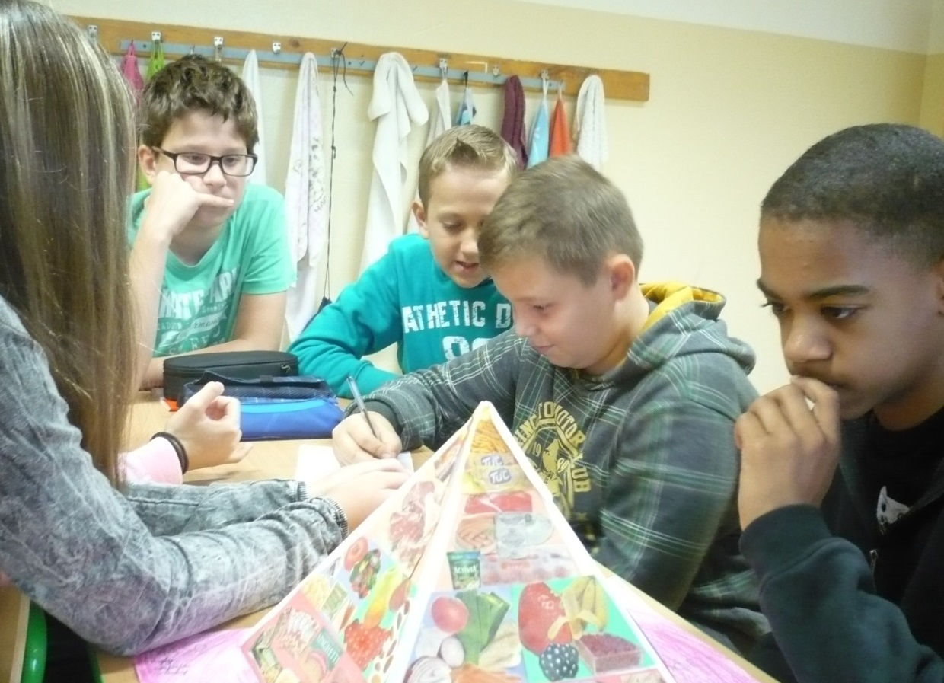
AKTIVITA: RADY PRE MIMOZEMSKÚ CIVILIZÁCIU
VI.B -24 žiakov
Počas vyučovacej hodiny na tému Trasa vychádzky sme sa žiakmi venovali zdravému životnému štýlu.
Spoločný rozhovor v triede o zdraví, životnom štýle, a výžive viedol k riešeniu zaujímavej úlohy v skupinách. Pripravovali sme jedálny lístok, ktorý by mohli využívať mimozemské civilizácie, aby udržali ľudí zdravých a fit. V závere hodiny sme si svoje jedálne lístky odprezentovali a vyhodnotili.

Slide 10
Názov školy: Základná škola,
Adresa školy: Pankúchova 4 851 04 Bratislava
Kontaktná osoba: Mgr. Mária Sitárová
E-mail: avoratis@gmail.com
Telefón: 02/62525881-2
Žiaci: Klára Petrášová, Viktor Krč - IV.C, Liliana Kolesárová, Simona Terényiová – II.A, Sarah Žáková, Tamara Šimkovičová – V.A, Róbert Puškár - VII.A., Viktória Hruboňová, lenka Kuľhová - IX.A, Natália Lesneková VI.B, Sára Lišková, Nikolas Mazan – IV.A
Počet žiakov zaradených do aktivít dennej témy: 91
2. Denná téma: Zdravý aktívny životný štýl
Počet žiakov školy: 591

